Slide 1
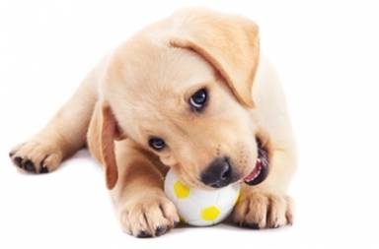
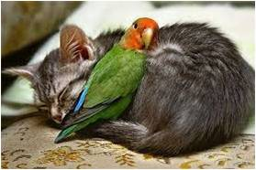
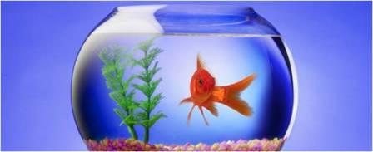
Домашние животные

Slide 2
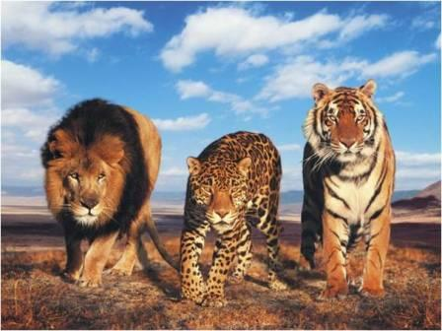
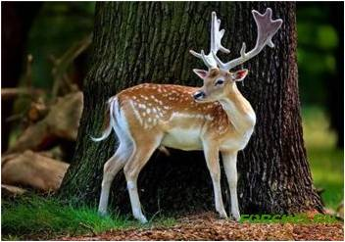
Дикие животные

Slide 3
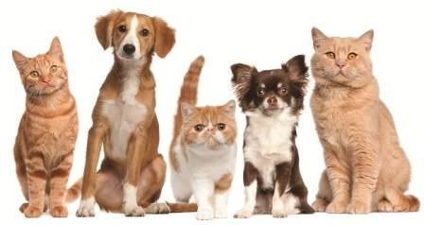
Домашние животные,
наши друзья.

Slide 4
Цели урока:
Углубить знания о домашних животных;
Научится различать домашних и диких животных;
Узнать каково значение домашних животных в жизни человека

Slide 5
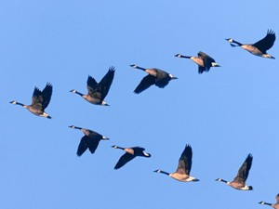

Slide 6
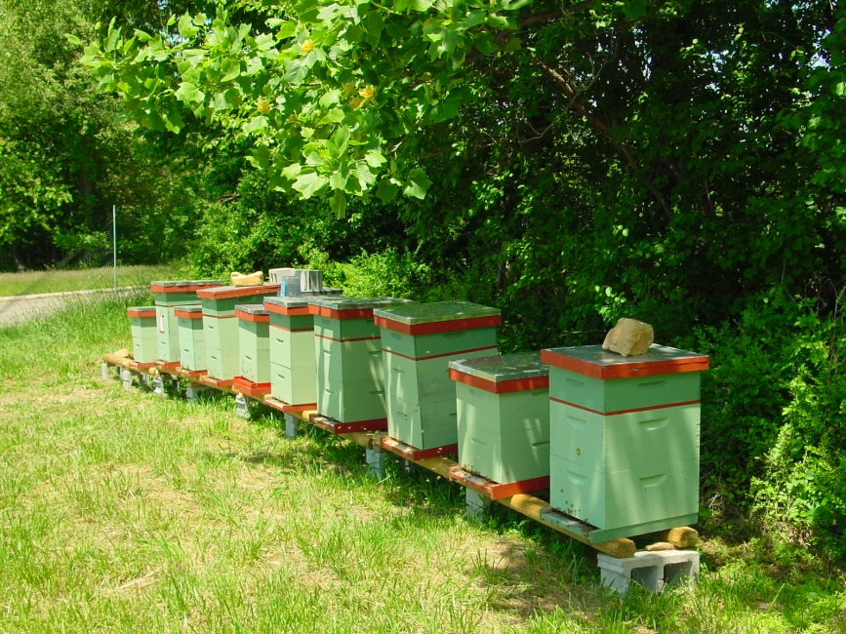
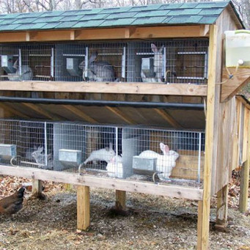
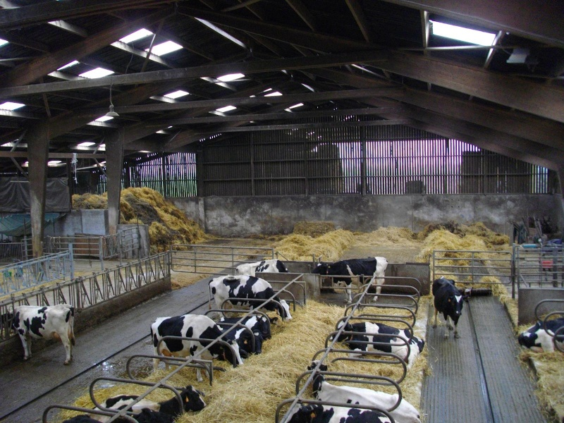

Slide 7
Как человек приручал, одомашнивал животных?

Slide 8
Повадки- привычка к выполнению, каких либо действий, закрепившийся навык, манера поведения.
Предки-прародители современных животных.

